Slide 1


UNIVERSIDAD NACIONAL DE INGENIERÍA
Escuela de Postgrado
Tribu 6
Identificación de patrones en el cuadro clínico de pacientes para la atención medica del servicio de emergencia para mejorar la atención.
TRIBU 6
Integrantes:
Rosangela Escalante Ccori
Mery Buitrón Alvarado
José Andre Galindo De La Cruz
Jhomar Vergara Laura
Juan Carlos Vives Huamani

Slide 2

Problema a Resolver
UNIVERSIDAD NACIONAL DE INGENIERÍA
Escuela de Postgrado
Identificar patrones en el cuadro clínico de pacientes para la atención medica del servicio de emergencia y mejorar la atención.
Objetivos:
Optimizar recursos en horarios pico.
Implementar campañas preventivas basadas en diagnósticos recurrentes.
Reducir demoras en tiempos de atención y egreso.

Slide 3
Interpretación de los Resultados (J48)
UNIVERSIDAD NACIONAL DE INGENIERÍA
Escuela de Postgrado
Modelo de árbol de decisión (J48), utilizando validación cruzada de 10 pliegues sobre un conjunto de datos con 150 instancias.
Puntos clave de la salida:
- Número de hojas: 2
- Tamaño del árbol: 3
- Tiempo de construcción del modelo: 0 segundos
Resultados de la Validación Cruzada:
- Instancias correctamente clasificadas: 150 (100%)
- Instancias incorrectamente clasificadas: 0 (0%)
- Estadístico Kappa: 1
- Error absoluto medio, error cuadrático medio, error absoluto relativo y error cuadrático relativo: todos 0
.

Slide 4
Métricas de Precisión y Matriz de Confusión (J48)
UNIVERSIDAD NACIONAL DE INGENIERÍA
Escuela de Postgrado
Métricas de Precisión por Clase:
- Todos los valores son perfectos (1.000), lo que refuerza la observación anterior.
Matriz de Confusión:
- Todas las instancias de 'sí' fueron clasificadas correctamente como 'sí' (89/89).
- Todas las instancias de 'no' fueron clasificadas correctamente como 'no' (61/61).
- No hubo ningún error de clasificación.

Slide 5
Conclusión del Modelo J48
UNIVERSIDAD NACIONAL DE INGENIERÍA
Escuela de Postgrado
El modelo J48 logró una clasificación perfecta en este conjunto de datos bajo validación cruzada.
Esto puede indicar que los datos son muy fáciles de separar o que hay un posible sobreajuste si el conjunto es pequeño o no representa bien la variabilidad real.
Si los datos son representativos y no hay errores en la preparación, el modelo es altamente efectivo para este problema específico.
Si se busca aplicar el modelo en datos nuevos, se recomienda verificar que el conjunto de datos no esté sobreajustado y que sea representativo de casos reales.

Slide 6
Interpretación de los Resultados (Regresión Logística)
Instancias correctamente clasificadas: 137 (91.33%)
Instancias incorrectamente clasificadas: 13 (8.67%)
Estadístico Kappa: 0.8209 (indica un acuerdo sustancial entre las predicciones y la realidad)
Error absoluto medio: 0.0802
Error cuadrático medio: 0.2744
Error absoluto relativo: 16.61%
Error cuadrático relativo: 55.85%
Métrica | Clase "si" | Clase "no" | Promedio ponderado
Tasa de TP | 0.921 | 0.902 | 0.913
Tasa de FP | 0.098 | 0.077 | 0.09
Precisión | 0.932 | 0.887 | 0.91
Recall | 0.921 | 0.902 | 0.913
F-Medida | 0.927 | 0.894 | 0.913
MCC | 0.821 | 0.821 | 0.821
ROC Area | 0.986 | 0.983 | 0.985
PRC Area | 0.991 | 0.966 | 0.981
Demora | sí | no | sí

Slide 7
Interpretación de resultados de SimpleKMeans
Distribución de los clústeres
Clúster 0: 36 instancias (24%)
Clúster 1: 48 instancias (32%)
Clúster 2: 66 instancias (44%)
Atributo | Clúster 0 | Clúster 1 | Clúster 2
hora_ingreso | 14.08 | 10.48 | 10.74
dia_semana | sábado | martes | jueves
Turno | noche | mañana | noche
Diagnóstico | diarrea | fractura | covid
Edad | 53.36 | 50.02 | 43.94
tiempo_espera | 52.47 | 23.7 | 41.88
tiempo_egreso | 89.53 | 91.5 | 98.17
es_hora_pico | sí | no | sí
Demora | sí | no | sí

Slide 8
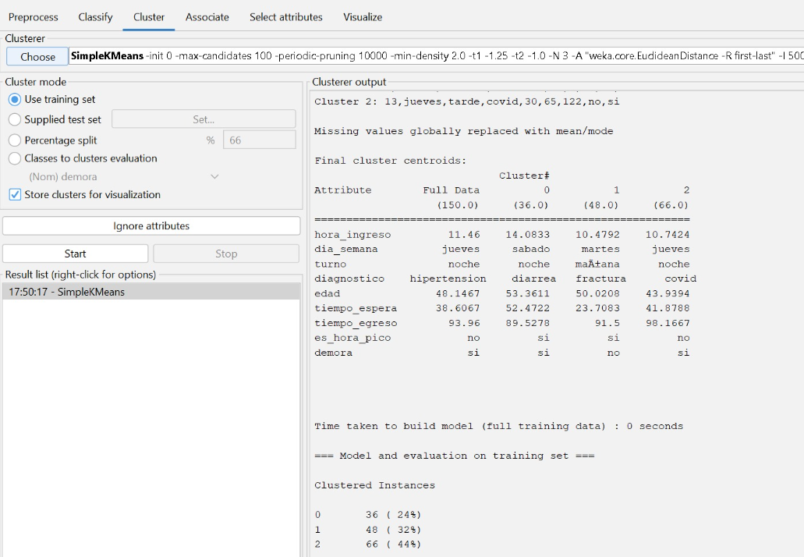
CONCLUSIÓN
UNIVERSIDAD NACIONAL DE INGENIERÍA
Escuela de Postgrado
El modelo de KMeans permitió identificar tres perfiles claros de pacientes según el momento de ingreso, diagnóstico, edad y experiencia de atención (tiempo de espera y demoras).
Estos resultados pueden ser útiles para:
Optimizar la gestión hospitalaria: Ajustar recursos y personal en función de los días y horarios de mayor demanda.
Mejorar la atención al paciente: Identificar grupos con mayor riesgo de demoras y buscar estrategias para reducir los tiempos de espera.
Planificación de servicios: Adaptar la oferta de servicios médicos según los diagnósticos y perfiles más frecuentes en cada clúster.

Slide 9
UNIVERSIDAD NACIONAL DE INGENIERÍA
Escuela de Postgrado
GRACIAS

